Slide 1
Corporate presentation 2013-06-06
GN007 Application Note
RCサーマルSPICEモデルを用いたGaNPX®パッケージの熱モデル
Updated February 15, 2018
1

Slide 2
概要
GaN Systemsは、SPICEを使用して詳細な熱シミュレーションを実行できるRC熱モデルを提供します．
モデルはFEA(有限要素法)の熱シミュレーションに基づいて作成され、GaN Systemsによって検証されています.
Cauerモデルが選択されているため、インターフェース材料とヒートシンクを含めることで、熱モデルをシステムに拡張できます。
GaN SystemsのデバイスのRC熱モデルは、データシートで入手できます．

Slide 3
目次
RC熱回路網の定義
GaNPX®パッケージのRCモデルの構造
GaNPX®パッケージ RCモデルをSPICEシミュレーションに用いる方法
SPICEシミュレーションの例

Slide 4
RC熱回路網の定義
熱回路網
R_{θ} と C_{θ}:の計算式:
R_{θ} = L/(k∙A) (1)
R_{θ} = L/(k∙A_{active}) (2)
R_{θ} = ∆T/P (3)
C_{θ} = C_{P}∙ρ·L·A (4)
C_{θ} = C_{P}∙ρ·L·A_{active} (5)
熱抵抗 (R_{θ})
熱容量 (C_{θ})
時間依存の温度分布
A
A_{active}
L
電気パラメータと熱パラメータの類似性
電気パラメータ | 熱パラメータ
電圧 V (V) | 温度 T (°C)
電流 I (A) | 電力 P (W)
抵抗 R (Ω) | 熱抵抗 R_{θ} (°C/W)
コンデンサ容量 C (F) | 熱容量 C_{θ} (W∙s/°C)
ここで:
L – 層の厚さ (m)
k – 熱電伝導率 (W/m·K)
A – 層の面積 (m²)
A_{active} – デバイスのアクティブエリア (m²)
T – 温度 (°C)
C_{P} –定圧比熱容量(W∙s/kg∙K)
ρ – 密度 (kg/m³)
熱時定数: τ_{θ} = R_{θ}∙C_{θ}

Slide 5
Cauer / Foster RC 熱回路網
Cauerモデル
Fosterモデル
Cauer RC熱回路網は、物理的特性とパッケージ構造に基づいています
RC要素はパッケージレイヤーに割り当てられます
フォスター熱モデルは、物理的特性とパッケージ構造に基づいていません
RθとCθは曲線近似パラメータです
長所:
Cauer RCモデルはデバイスの実際の物理的構造を反映しています
RθとCθを追加して、サーマルインターフェース材料(TIM)またはヒートシンクをシミュレーションできます．
長所:
データシートの過渡応答曲線から抽出できます
測定された加熱または冷却曲線から抽出可能です
短所:
FEM(有限要素法)を使用した詳細な熱分析が必要です
熱容量を抽出する挑戦が必要です
短所:
測定された条件下のみで有効です
さらに抵抗と静電容量を追加するには、新しい曲線フィッティングが必要です

Slide 6
目次
RC熱回路網の定義
GaNPX®パッケージのRCモデルの構造
GaNPX®パッケージ RCモデルをSPICEシミュレーションに用いる方法
SPICEシミュレーションの例

Slide 7
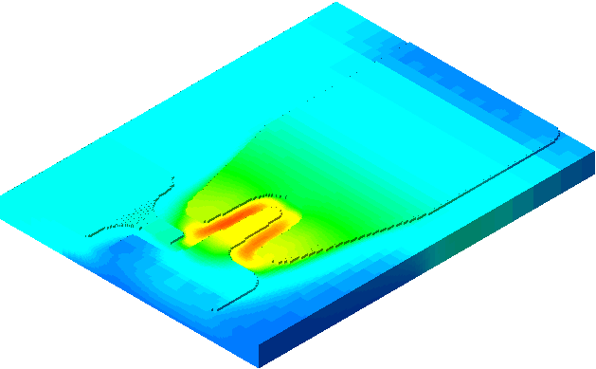
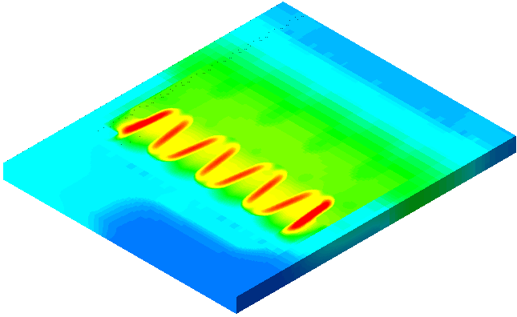
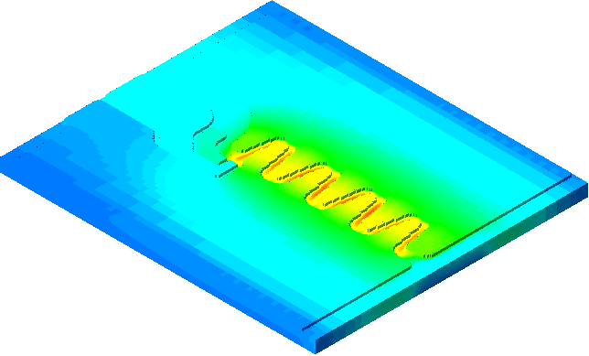
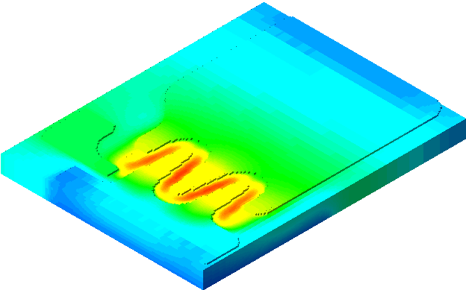
GaNPX® パッケージ ジャンクション-to-ケース熱抵抗
詳細な定常状態および非定常熱解析は、計算流体力学（CFD）機能を備えた3D熱伝達ソフトウェア（ElectroFloおよびANSYS Icepack）を使用しました．
定常状態分析中に、デバイスの接合部からケースへの熱抵抗を取得しました
650 V Devices
MPN | R_{θJC} (°C/W)
GS66502B | 2.0
GS66504B | 1.0
GS66508B | 0.5
GS66508P | 0.5

Slide 8
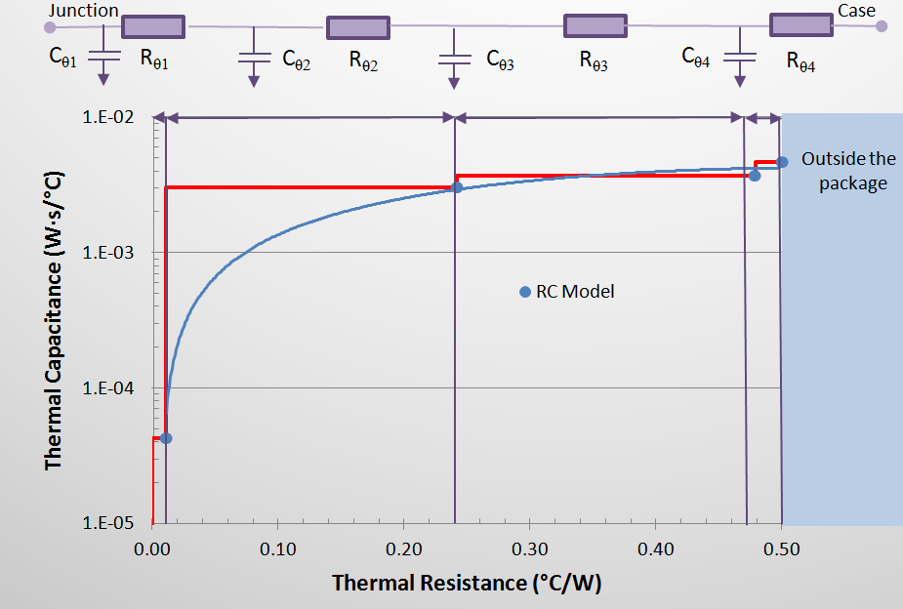
GaNPX® パッケージ RC モデル構造
Cauer モデルをすべてのGaN Systemsトランジスタに採用しました
GaNPX® パッケージは4層で構成される:
#1 | GaN
#2 | Si基板
#3 | アタッチメント
#4 | 銅ベース
GS66508P
R_{θ} (°C/W)
層の熱抵抗は熱シミュレーションから導き出され、式(3)を用いて計算:
GS66508P
R_{θ1} = ∆T/P = (T_{J} – T₁)/P
層の熱容量は、デバイスのアクティブエリアを用いて計算 （式(5)):
C_{θ1} = C_{P1}∙ρ₁·L₁·A_{active}

Slide 9
熱解析 と SPICE シミュレーションの比較
GS66508P Cauer RC model
 | R_{θ} (°C/W) | C_{θ} (W∙s/°C)
#1 | 0.015 | 8.0E-05
#2 | 0.23 | 7.4E-04
#3 | 0.24 | 6.5E-03
#4 | 0.015 | 2.0E-03
境界条件:
電力 P = 78 W
ケース温度 T_{case} = 25 °C
非定常熱シミュレーションとSPICEシミュレーションの良好な一致が得られました

Slide 10
目次
RC熱回路網の定義
GaNPX®パッケージのRCモデルの構造
GaNPX®パッケージ RCモデルをSPICEシミュレーションに用いる方法
SPICEシミュレーションの例

Slide 11
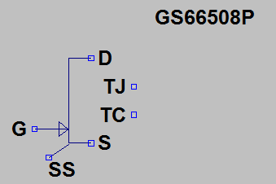
GaNPX®パッケージ RCモデルをSPICEシミュレーションに用いる方法
.libファイルの SPICE ネットリスト:
SPICE シンボル:
Rth_1 T11 TJ {0.011}
Cth_1 0 TJ {4.25e-5}
Rth_2 T22 T11 {0.231}
Cth_2 0 T11 {2.96e-3}
Rth_3 T33 T22 {0.237}
Cth_3 0 T22 {6.65e-4}
Rth_4 TC T33 {0.021}
Cth_4 0 T33 {1.01e-3}
SPICE 回路図の中での使用方法:
TCは、ケース温度と等しい電圧に接続します．P13参照
TJは、電圧を読み取るとジャンクション温度を示します;V(Tj)

Slide 12
目次
RC熱回路網の定義
GaNPX®パッケージのRCモデルの構造
GaNPX®パッケージ RCモデルをSPICEシミュレーション用いる方法
SPICEシミュレーションの例

Slide 13
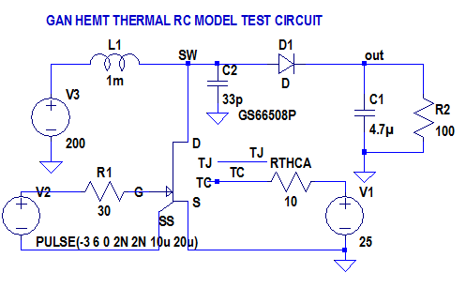
SPICE シミュレーション例
シンプルなブーストコンバータ回路を使用して、RC熱モデルの機能を検証しました
200-400V, I_{out}=4 A
D = 0.5, F_{sw}=50kHz
周囲温度 T_{A} = 25 °C
ケース-T_{A}間熱抵抗
R_{THCA}=10°C/W
測定 T_{J}, T_{C}

Slide 14
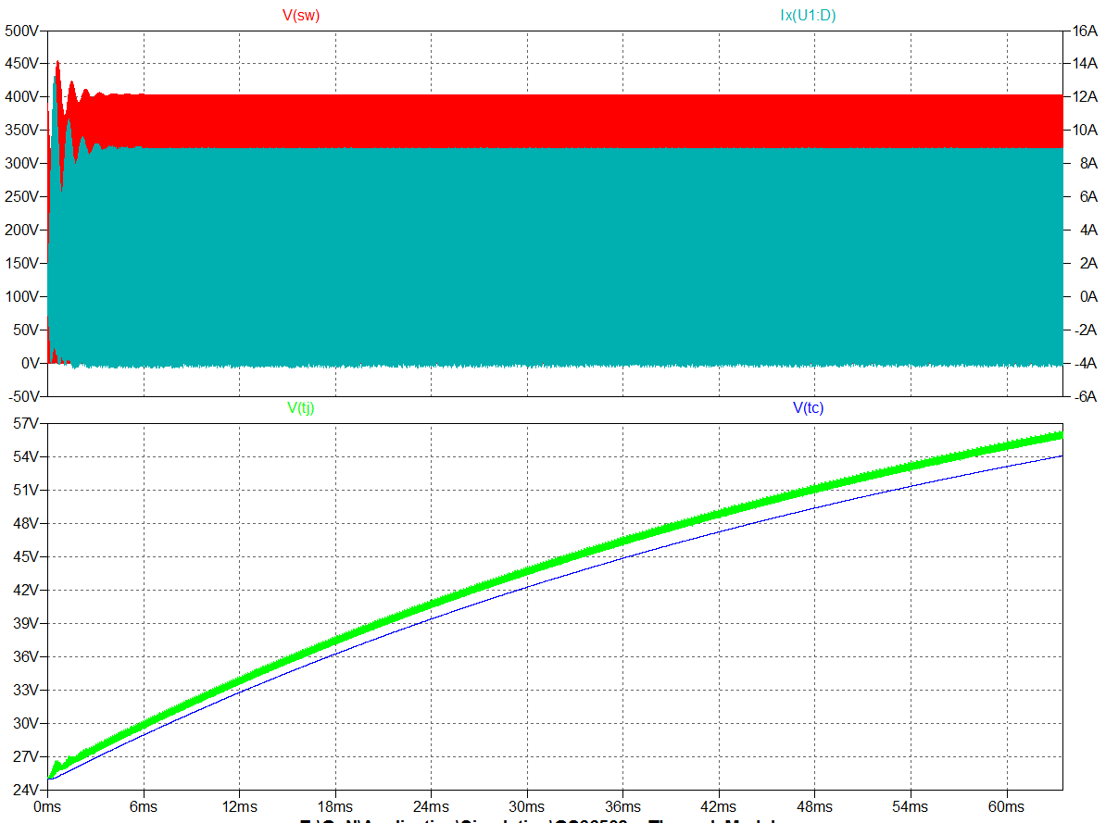
SPICE シミュレーション例 – 波形
起動から70msのTJおよびTC の時定数を示す非定常熱シミュレーション
V_{DS}
I_{D}
T_{J}
T_{C}

Slide 15
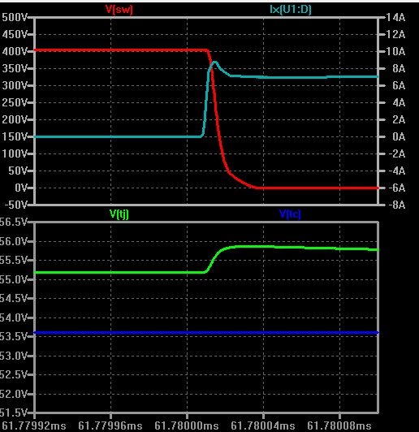
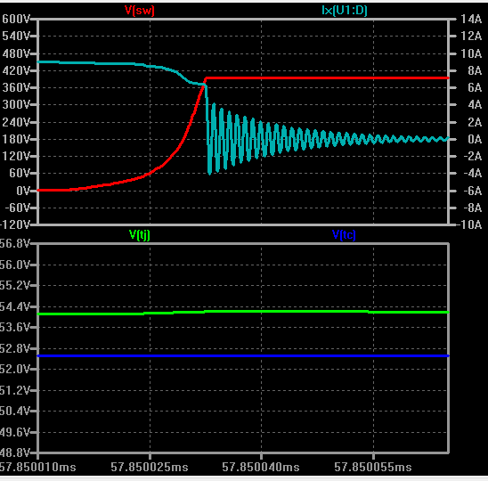
SPICE シミュレーション例 – スイッチング時の挙動
熱シミュレーション – ターンオン
熱シミュレーション – ターンオフ
V_{DS}
I_{D}
I_{D}
V_{DS}
T_{J}
T_{J}
T_{case}
T_{case}

Slide 16
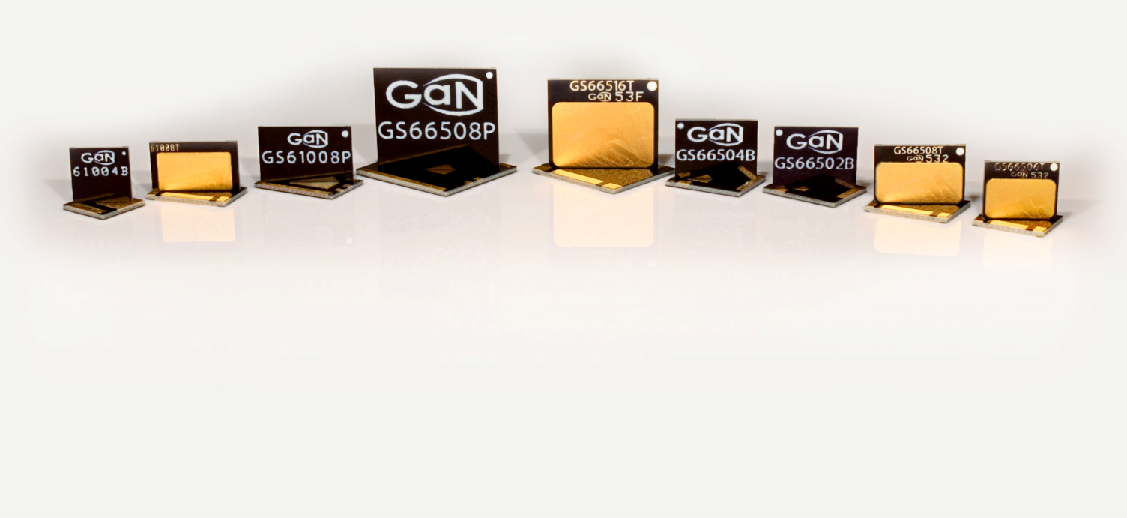
www.gansystems.com • North America • Europe • Asia

